Slide 1
ÇOCUKLARDA OTOKONTROL SAĞLAMA

Slide 2
OTOKONTROL NEDİR?
ISINMA ETKİNLİĞİ
SÖZSÜZ İLETİŞİM
Amaç: Katılımcıların birbirlerini gözlemleyip gördükleri eylemi sonrakine doğru aktarmak.
Sayı: En az 15 kişi
Süre: 10 dakika
Uygulama: Katılımcılardan oda içerisinde sıra olurlar. Uygulayıcı sıranın en başındakine dokunarak bir eylemi sözsüz olarak ona gösterir. O da önündeki arkadaşının sırtına dokunarak uygulayıcının yaptığını hareketlerle sonrakine aktarır. Grup bitince ilk baştaki eylemle sondaki eylem karşılaştırılır. Aradaki farklılıklar hakkında görüş alınır böylece etkinlik de bitmiş olur.

Slide 3
OTOKONTROL NEDİR?
Kendini kontrol edebilme, kendi duygularının ve başkalarının duygularının farkında olabilme ve anlayabilme olarak tanımlanmaktadır.

Slide 4
OTOKONTROLÜ SAĞLAYABİLMEK İÇİN BİREYLERİN SAHİP OLMASI GEREKEN BECERİLER:
1-Model olma
2-Empati
3-İletişim becerileri
4-Etkin dinleme
5-Öfke yönetimi

Slide 5
1- Rol Model Olma
* Çocuklarımızı özellikle olumlu, duyarlı, ahlaki değeri yüksek sosyal alışkanlık ve becerileri temel alarak eğitmenin en etkili yolu öğretmeye çalıştığımız konularda rol model olmamızdan geçiyor.

Slide 6
2-Empati
* Kişinin kendisini karşısındaki kişinin yerine koyarak olaylara onun bakış açısıyla bakması, o kişinin duygularını ve düşüncelerini doğru olarak anlaması, hissetmesi ve bu durumu ona iletmesi sürecidir.

Slide 7
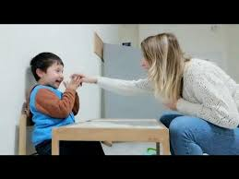
3-İletişim Becerileri
* Ne zaman, nerede ve ne söylemenin uygun olacağına karar vermek,
* Akıcı bir dille ve karşımızdaki kişiyle göz teması kurarak konuşabilmek,
* Dikkati yoğunlaştırabilmek,
* Karşımızdaki kişinin mesajı anlayıp anlayamadığını kontrol etmektir

Slide 8
4-Etkin Dinleme
*Dinleme; görsel ve işitsel simgelere tepkidir.
* Konuşmanın içerdiği mesajı gözler ve kulaklarla almadır.
* Etkin dinlemede çocukla göz teması kurulmalıdır.

Slide 9
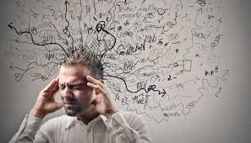
5-Öfke Kontrolü
* Öfkeli hissettiğimiz durumlarda davranışlarımızı kontrol altına alarak sağduyulu bir şekilde tepki vermeyi sağlayan bir beceridir.
* Duygularımızı tanımak ve doğru bir şekilde ifade etmek aynı zamanda olası sonuçları düşünerek hareket etmek anlamına gelir.

Slide 10
ÇOCUKLARDA OTOKONTROLÜ NASIL SAĞLAYABİLİRİZ?
Koşulsuz Sevgi Gösterme:
* Çocuğa karşı sevgiyi ifade etme ve koşulsuz sevme;
* Sıcak bir ses tonuyla çocuğa yaklaşılmalı, çocuk sevildiğini hissederse, öğretmenini memnun etmek için istendik yönde davranacaktır.

Slide 11
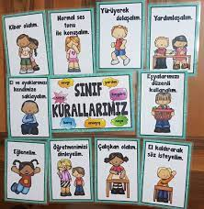
ÇOCUKLARDA OTOKONTROLÜ NASIL SAĞLAYABİLİRİZ?
Tutarlı olma:
* Öğretmenlerin açık ve anlaşılabilir bir şekilde belirlenmiş aynı zamanda süreklilik gösteren (sınıf/okul) kuralları ve sınırları olmalıdır.

Slide 12
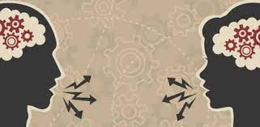
ÇOCUKLARDA OTOKONTROLÜ NASIL SAĞLAYABİLİRİZ?
İletişimde açık olma:
Kullanılan kelimelerin ve yapılan hareketlerin çocuğa da aynı mesajı verdiğinden emin olunmalıdır.

Slide 13
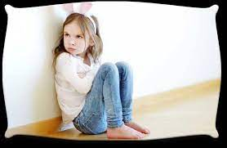
ÇOCUKLARDA OTOKONTROLÜ NASIL SAĞLAYABİLİRİZ?
Problem davranışı anlama:
Yapılan iyi bir gözlemle öğretmenler, çocuklarının problem davranışlarının neyi ifade ettiğini anlayabilirler.

Slide 14
ÇOCUKLARDA OTOKONTROLÜ NASIL SAĞLAYABİLİRİZ?
Çocukların kendilerini iyi hissetmelerini sağlama:
*Olumlu davranışlar karşısında teşekkür etmek, gülümsemek, ne kadar iyi bir iş yaptığını anlatarak çocukta iyi bir hissiyatın oluşmasına yardımcı olacaktır.
*Olumsuz davranışlar ortaya çıktığı zaman görmemezlikten gelmek ve sabırlı olmak, çocuğun bu davranışının ona bir şey kazandırmadığını anlamasına yardımcı olacaktır.

Slide 15
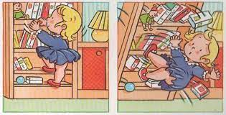
ÇOCUKLARDA OTOKONTROLÜ NASIL SAĞLAYABİLİRİZ?
Güvenilir bir çevre hazırlama:
*Öğretmenler olarak çocukların çevresindeki (sınıf /okul içi) tehlikeli materyallerin kaldırılması.
* Okulöncesi dönem çocuklarının farklı oyun tiplerine ihtiyaçları olduğu göz önüne alınarak yerleşim yerini ve oyun tipini değiştirerek, gerginliği ve sıkılganlığı en önemlisi de zarar verici davranışları engellemek mümkün olmaktadır.

Slide 16
ÇOCUKLARDA OTOKONTROLÜ NASIL SAĞLAYABİLİRİZ?
Sınırlar koyma:
* Çocuğa yapılmasını istemediği şeyleri belirtmekle beraber yapılması istenenler de açıklamalıdır.
* Öğretmenler koydukları sınırlamaların uygunluğuna ve çocukların ihtiyaçlarını yansıtıp yansıtmadığına iyi düşünüp karar vermelidirler.

Slide 17
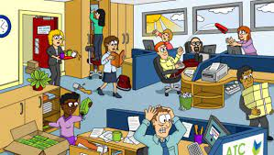
ÇOCUKLARDA OTOKONTROLÜ NASIL SAĞLAYABİLİRİZ?
Olayları önceden kontrol etme:
* Çocuklarda otokontrolün kazanılması ve belirli bir olgunluk seviyesine ulaşabilmesi için öğretmenlerin sınıf içerisinde uygun çözümler önermelerine ihtiyaçları vardır.

Slide 18
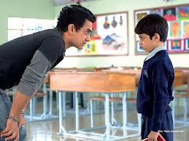
ÇOCUKLARDA OTOKONTROLÜ NASIL SAĞLAYABİLİRİZ?
Problem çözme becerisi kazandırma:
* Çocuk kabul edilemez bir çözüm önerirse ona açıkça davranışın kabul edilemezliği öğretmen tarafından açıklanmalı ve nedenleri anlatılmalıdır.

Slide 19
ÇOCUKLARDA OTOKONTROLÜ NASIL SAĞLAYABİLİRİZ?
Fazla müdahale etmeme;
* Okulöncesi ve ilkokul çocukları için yanlış davranışların uygun olmadığını anlamaları ve sakince oturmaları için bir zaman ayrılabilmelidir.
*Çocukların yanlış ve zarar verici bir davranışı gözlemlendiğinde öğretmenlerce aşırı tepki verilmemelidir.

Slide 20
ÇOCUKLARDA OTOKONTROLÜ NASIL SAĞLAYABİLİRİZ?
Gerektiğinde uzman yardımı alma:
* Çocuğun aile yaşamında ayrılık veya boşanma gibi stresli dönemlerde alınan uzman yardımı ile yaşamın bundan sonraki yıllarında olabilecek sorunlar önlenebilmektedir.

Slide 21
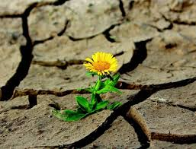
ÇOCUKLARDA OTOKONTROLÜ NASIL SAĞLAYABİLİRİZ?
Çocuğa ve kendinize karşı sabırlı olma;
* Tüm bunları uyguladıktan sonra yapılması gereken bir şey daha vardır; o da yeni iletişim yolları denerken kendinize ve çocuğa karşı sabırlı olmak.

Slide 22
** Unutulmamalıdır ki süreç içerisinde bazı yanlış davranışlar ortaya çıkabilir.
** Çocuklarda otokontrol sağlama; pozitif, etkili ve doğru temeller yaratarak devam edip giden bir öğrenme sürecidir.
** Bu öğrenme sürecinde eğer öğretmenler olarak çocuklara yapmaları ve yapmamaları gerekenleri söylediğimizde çocukların otokontrollerini kazanmalarını engellemiş ve onların gerçek yaşama hazırlanmalarını zorlaştırmış olacağız.

Slide 23
** Çocuklar; davranışlarının sonuçlarını gördüklerinde, alternatif davranışlar önerildiğinde disiplin edilmiş ve aynı zamanda kendilerini kontrol etmeyi de öğrenmiş olacaklardır.
** Çocuklarımıza olan sevgimiz, saygımız, güvenimiz ve hoşgörümüz onların zamanla otokontrolü sağlamış bir kişi olmalarını ve yaşamdan zevk almalarını kolaylaştıracaktır.

